Slide 1
Mezi oborem a didaktikou
aneb o problému „teorie praxe“ ve vzdělávání učitelů

Slide 2
Oborové didaktiky – svorník teorie vzdělávání a vzdělávací praxe
Oborové didaktiky jsou akademické disciplíny nejúžeji spjaté se vzdělávací praxí, protože řeší stejnou problematiku jako učitelé:
jak zabezpečit co nejlepší podmínky k žákovskému učení a poznávání obsahu prostřednictvím výuky.
Ve vztahu ke školní praxi výuky mívají oborové didaktiky mezi (budoucími) učiteli relativně nejvyšší autoritu mezi pedagogickými disciplínami.

Slide 3
Autorita oborových didaktik mezi studenty učitelství – pozitivní důsledek obsahové zakotvenosti
Šetření na Ped F UK v Praze březen až květen 2015, 865 respondentů, z toho 82 % žen a 18 % mužů (vzorek svými parametry odpovídá nejdůležitějším charakteristikám zkoumané populace)
Většina studentů je spokojena s množstvím a kvalitou oborové přípravy v rámci oborově didaktických předmětů:
velmi důležitý předmět – 80% souhlasu (v porovnání univerzitní základ: 6%, pedagogicko-psychologická příprava: 14%),
relativně nejlepší předmět – 83 % souhlasu (v porovnání univerzitní základ: 6%, pedagogicko-psychologická příprava: 11%) .
Většina studentů navrhuje co nejširší rozsah výuky v oborových didaktikách během studia:
předměty zaměřené na didaktiku učebních předmětů by měly být zařazovány již v rámci bakalářského studia: 89 % souhlasu
Poučení:
Ztráta syntézy? Odloučení oborově didaktické přípravy od přípravy v univerzitním základu a pedagogicko-psychologické přípravy?

Slide 4
Izolovanost oborových didaktik – negativní důsledek obsahové zakotvenosti
Rozrůzněnost oborových didaktik plyne z jejich obsahové zakotvenosti ve všeobecně vzdělávacích předmětech školní praxe.
Obsahové zakotvení oborovým didaktikám umožňuje věnovat se soustředěně tematice určitého (odborného) obsahu (resp. obsahové transformace) a přiklání je jak k realitě vzdělávacích předmětů ve školní praxi, tak k příslušným předmětným oborům.
Obsahové zakotvení je ale provázáno s nutností porozumět obecným antropologickým a ontogenetickým podmínkám poznávání a učení (filozofie, psychologie, pedagogika…), a tak způsobuje badatelskou výlučnost oborových didaktik.
Badatelská výlučnost oborových didaktik vyvolává aktuální a v současnosti nedostatečně řešený problém: relativní izolovanost diskurzivních polí jednotlivých oborových didaktik.

Slide 5
Izolace v diskurzivním poli oborových didaktik
Pedagogika
Psychologie
Kognitivní vědy
…
?obsah?
Slabá obecná didaktika
studium podmínek poznávání a učení
smyslová zkušenost & jazyk
Filozofie
Výlučnost badatelského předmětu oborových didaktik
Příliš ohraničené pole diskurzu
Oslabení syntézy
Nedostatek teorie („metodikaření“)
Důsledek v akademické praxi: slabost odborného diskurzu oborových didaktik
nadměrná závislost na předmětném oboru, nebo
nadměrná závislost na pedagogice
Předmětný/é
obor/y
Předmětný/é
obor/y
Předmětný/é
obor/y
Syntéza: abstrakce
Syntéza: abstrakce
Oborová
didaktika
A
Oborová
didaktika
B
Oborová
didaktika
C
Vzdělávací předmět
A
Vzdělávací předmět
B
Vzdělávací předmět
C
Výuka: učení/poznávání & vyučování

Slide 6
Výzkum: koncepční východisko
Nárok na vědecký status oborových didaktik s udržením syntetické povahy kontaktu se vzdělávací praxí → propojení empirického výzkumu s teorií prostřednictvím explikace zjištěných faktů.
Maximální nárok: „Empirický vědecký systém musí dovolovat své vyvrácení zkušeností“ – princip falzifikace založený na deduktivní metodě spojené s empirickým ověřováním (Popper, 1997, s. 20)
Porozumění charakteristické povaze faktů je důležitou podmínkou pro pochopení specifického charakteru příslušné badatelské disciplíny s ohledem na klíčový vztah mezi teorií a faktografií.
„Vědecké faktum a vědecká teorie nejsou navzájem … kategoricky oddělitelné: (Kuhn, 1997, s. 20).
Oborové didaktiky jsou svou povahou sociohumanitní disciplíny i tehdy, pokud se vztahují k přírodovědným předmětům nebo k matematice.
V sociohumanitních vědách a speciálně v didaktice jsou fakty v principu nikoliv extensionální, ale intensionální povahy: jsou to „reprezentace reprezentací“ (Giddensova dvojí hermeneutika) – „rozum zkoumá /ne/rozumnost“.
„Intensionální“ fakt je založen na studiu lidských praktik → objektivizace psychosociokulturní reality

Slide 7
Objektivizace v učitelství: problém analytického rozštěpu syntetické zkušenosti
Oborový fakt (ideálně typický výrok):
Karlova univerzita byla založena roku 1348.
Oborově didaktický fakt:
Žák A při řešení úlohy X tvrdí, že Karlova univerzita byla založena roku 1212.
Žák B kritizuje tvrzení, že Karlova univerzita byla založena roku 1212.
(Slavík & Janík, 2005, srov. Skovajsa, 2013)
Předmětný/é obor/y
ve výuce
Učitelská zkušenost
(z) výuky
Pedagogika
Psychologie …
UČITEL
didaktická znalost obsahu
UČITEL
znalost obsahu
Znalost pedagogická, psychologická…
Realita výuky

Slide 8
Teoretizace „rozštěpu zkušenosti“: dvojdimenzionální povaha oborově didaktického faktu
Specifičnost učitelských praktik → specifičnost didaktického přístupu k sociokulturní realitě: profesní aktivita učitele nemá cíl v samotném zpracování obsahu, ale v žákovském učení (Slavík 1995; Janík & Slavík, 2009).
→ reprezentována termínem didaktická znalost obsahu (Shulman 1986)
Didaktická znalost obsahu – dvě odlišné epistemologické perspektivy v učitelství (Bromme, 2005, 2008):
Ontodidaktika: znalosti (deklarativní & procedurální) vztahující se k účinným formám reprezentace obsahu;
Psychodidaktika: didakticky funkční porozumění specifickým učebním obtížím a (pre)koncepcím žáků (Shulman 1986, Janík & Slavík, 2009).

Slide 9
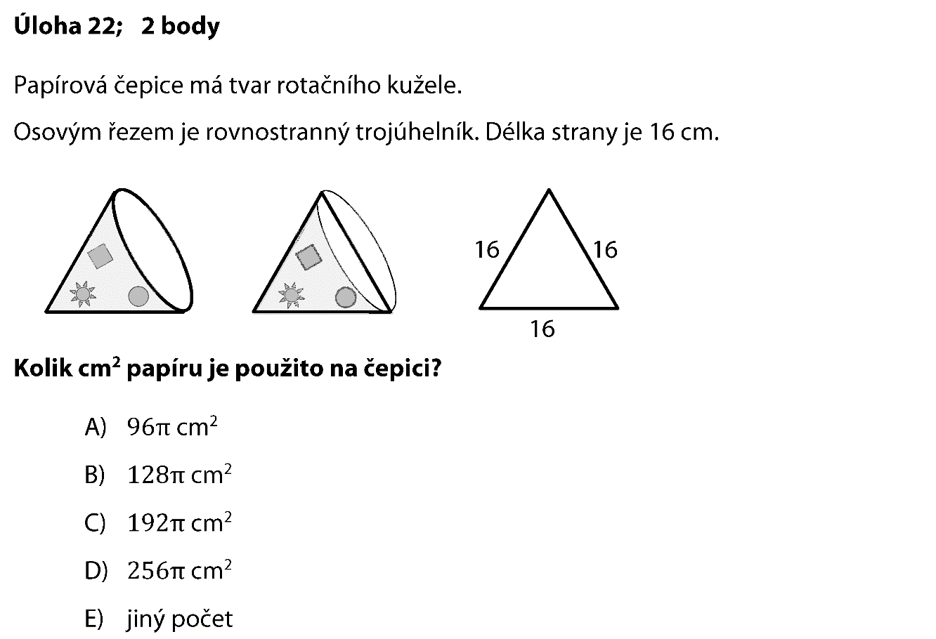
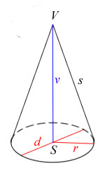
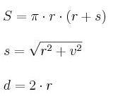
Proslulá maturitní úloha 22: ilustrace dvojí dimenze oborově didaktického faktu
Správná odpověď /?/:
Položka B
(plášť kužele – „čepice“)
Položka C
(povrch rotačního kužele, s podstavou)
Problém syntézy ontodidaktické a psychodidaktické dimenze
Problém chórismu
r – poloměr, d – průměr, v – výška, s - poloměr pláště, S – střed podstavy, V – vrchol

Slide 10
Výzkum praktik a syntetizující pojetí v didaktické teorii: učební úloha jako badatelské východisko
Kontext
kurikulární,
společenský…
Výzkum praktik vychází z interpretačních rámců, které užívají intencionální aktéři k utváření a výkladu své zkušenosti z praktik.
Učební úloha je sociokulturní praktika vědomě zakotvená v kulturních strukturách vypracovaná učitelem v roli experta.
Kvalita interpretačního rámce v učitelství je podmíněna didaktickou znalostí obsahu.
Analýza obsahu
Hodnocení
Tvorba: konstrukce úlohy
Učební úloha
Řešení úlohy žákem
Cíl výuky
Analýza žákovských předpokladů
Analýza překážek v žákově učení
Didaktická znalost obsahu

Slide 11
Objektivizace v učitelství: interpretační rámec & kulturní konstrukt
Kulturní konstrukt
(teorie)
&
Interpretační rámec
Učitelská zkušenost
(z) výuky
Interpretační rámec
(gestalt, schéma)
UČITEL
didaktická znalost obsahu
Objektivizace – abstrakční zdvih: výzkum praxe
VÝZKUMNÍK
badatelská znalost & didaktická znalost obsahu
„slippage“
klouzání pojmů
Realita výuky
Giddens, 1984; Korthagen et al., 2013; Skovajsa, 2013, Janík et al., 2013

Slide 12
Transdidaktika – diskurzivní pole oborových didaktik
Alternativa?
„věda nemyslí“
…nevysvětluje „vztah svých teorií (a tedy ideální reality, kterou tyto teorie zastupují) a světa smyslů (v němž jsou tyto teorie aplikovány), ačkoliv tento vztah je … na celém problému možnosti objektivního poznání tím nejzajímavějším a klíčovým“
Kolman (2011, s. 19) ← M. Heidegger; Platon
„Slepá skvrna“
Pedagogika
Psychologie
Kognitivní vědy
…
Transdidaktika
Filozofie
Navzdory příslušnosti k rozmanitým předmětům je oborovým didaktikám společný didaktický způsob myšlení, teoretizace a výzkumu.
Proto všechny oborové didaktiky mají předpoklady rozvíjet své teorie a metodologii ve společném diskurzivním poli napříč vzdělávacími předměty (Stuchlíková & Janík et al., 2015, s. 448).
Předmětný/é
obor/y
Předmětný/é
obor/y
Předmětný/é
obor/y
Oborová
didaktika
A
Oborová
didaktika
B
Oborová
didaktika
C
Vzdělávací předmět
A
Vzdělávací předmět
B
Vzdělávací předmět
C
Výuka: učení/poznávání & vyučování

Slide 13
Konsekvence
Vytváření příležitostí k transdidaktickému diskurzu (oborových didaktiků, učitelů z praxe, odborníků z jiných oborů) v akademickém prostředí a v přípravě učitelů
Výzkum praktik (kazuistiky, resp. případové studie): ohnisko oborově didaktického/transdidaktického diskurzu.
Co bylo doposud (a může být i v budoucnu) vykonáno:
DiViWeb: http://www.ped.muni.cz/didacticaviva/
Videokluby (IVŠV Ped F MU Brno)
Inkubační centra (Ped F UK Praha)
Studijní předměty (Reflexe a hodnocení kvality výuky – Ped F ZČU Plzeň)

Slide 14
☺

